Slide 1
读 经
创世记 1:24-31

Slide 2
1:24 上帝说：「地要生出活物来，各从其类；牲畜、昆虫、野兽，各从其类。」事就这样成了。
1:25 于是上帝造出野兽，各从其类；牲畜，各从其类；地上一切昆虫，各从其类。上帝看着是好的。

Slide 3
1:26 上帝说：「我们要照着我们的形像、按着我们的样式造人，使他们管理海里的鱼、空中的鸟、地上的牲畜，和全地，并地上所爬的一切昆虫。」
1:27 上帝就照着自己的形像造人，乃是照着他的形像造男造女。

Slide 4
1:28 上帝就赐福给他们，又对他们说：「要生养众多，遍满地面，治理这地，也要管理海里的鱼、空中的鸟，和地上各样行动的活物。」
1:29 上帝说：「看哪，我将遍地上一切结种子的菜蔬和一切树上所结有核的果子全赐给你们作食物。

Slide 5
1:30 至于地上的走兽和空中的飞鸟，并各样爬在地上有生命的物，我将青草赐给它们作食物。」事就这样成了。
1:31 上帝看着一切所造的都甚好。有晚上，有早晨，是第六日。

Slide 6
证 道
有男有女 治理这地
创世记 1:24-31

Slide 7
前言：
1、关于大选。
2、关于政治参与。

Slide 8
一、基督徒应该参与政治吗？

Slide 9
1、政治的定义。
政治（英语：Politics）：是由各种团体进行集体决策的一个过程，也是各种团体或个人为了各自的领域所结成的特定关系，尤指对于社会群体的统治，例如统治一个国家，亦指对于一国内外事务之监督与管制。

Slide 10
狭义来说，这个词多用来指政府、政党等治理国家的行为。然而社会学家也用来指涉包括各种利益机构、学校、宗教机构在内的相互之间的关系。

Slide 11
2、圣经的教导。

Slide 12
1:26 上帝说：「我们要照着我们的形像、按着我们的样式造人，使他们管理海里的鱼、空中的鸟、地上的牲畜，和全地，并地上所爬的一切昆虫。」
1:27 上帝就照着自己的形像造人，乃是照着他的形像造男造女。
1:31 上帝看着一切所造的都甚好。有晚上，有早晨，是第六日。

Slide 13
启示录
20:4 我又看见几个宝座，也有坐在上面的，并有审判的权柄赐给他们。我又看见那些因为给耶稣作见证，并为上帝之道被斩者的灵魂，和那没有拜过兽与兽像，也没有在额上和手上受过他印记之人的灵魂，他们都复活了，与基督一同作王一千年。

Slide 14
一、基督徒应该参与政治吗？
小结：基督徒应该参与政治/社会管理！

Slide 15
一、基督徒应该参与政治吗？
二、基督徒应该如何参与政治？

Slide 16
马太福音
5:13 「你们是世上的盐。盐若失了味，怎能叫它再咸呢？以后无用，不过丢在外面，被人践踏了。
5:14 你们是世上的光。城造在山上是不能隐藏的。

Slide 17
马太福音
5:15 人点灯，不放在斗底下，是放在灯台上，就照亮一家的人。
5:16 你们的光也当这样照在人前，叫他们看见你们的好行为，便将荣耀归给你们在天上的父。」

Slide 18
1、首重圣经的权威与原则。

Slide 19
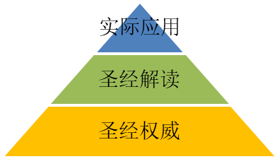

Slide 20
2021新年伊始，众议院领导人要推动国会使用“性别中立的语言”，并取消“父、母、子、女”等性别用语。
加拿大同性婚姻在2005年7月20日全国合法。
美国同性婚姻在2015年6月26日全国合法。

Slide 21
1、首重圣经的权威与原则。
2、尊重不同的解读和观点。
1）注重教会的合一。

Slide 22
约翰福音
17:20 「我不但为这些人祈求，也为那些因他们的话信我的人祈求，
17:21 使他们都合而为一。正如你父在我里面，我在你里面，使他们也在我们里面，叫世人可以信你差了我来。
17:22 你所赐给我的荣耀，我已赐给他们，使他们合而为一，像我们合而为一。

Slide 23
1、首重圣经的权威与原则。
2、尊重不同的解读和观点。
1）注重教会的合一。
2）注意政治的有限。

Slide 24
（ 1）任何政党都不能代表教会，任何政治主张都有局限性。
（2）任何个人都不能取代基督，每个人都带着残存的罪性。

Slide 25
1、首重圣经的权威与原则。
2、尊重不同的解读和观点。
1）注重教会的合一。
2）注意政治的有限。
3、注意发表意见的方式。

Slide 26
一、基督徒应该参与政治吗？
二、基督徒应该如何参与政治？
三、今天基督徒实际参与政治时要注意什么？

Slide 27
1、教会是注册的信仰团体，不是政治组织。
501C-3
2、积极参与各级选举，充分使用公民的选举权。
3、在法律的框架内进行，避免过激的言行。

Slide 28
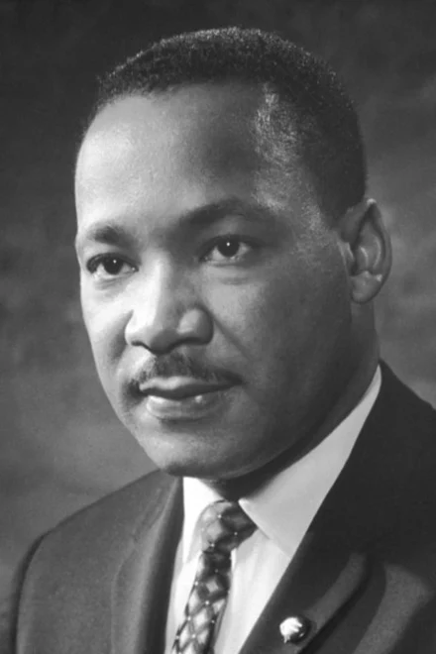
小马丁·路德·金
Martin Luther King, Jr.
1929年1月15日－1968年4月4日；是一位美国牧师、社会运动者、人权主义者和非裔美国人民权运动领袖，也是1964年诺贝尔和平奖得主。

Slide 29
《我有一个梦想》于1963年8月28日华盛顿大游行中：
我梦想有一天，在佐治亚州的红色山岗上，昔日奴隶的儿子能够同昔日奴隶主的儿子同席而坐，亲如手足。
我梦想有一天，我的四个孩子将生活在一个不以皮肤的颜色，而是以品格的优劣作为评判标准的国家里。

Slide 30
结语：基督徒参与政治活动的原则。
      1）动机原则。
      2）标准原则。
      3）正义原则。
      4）爱心原则。
      5）和平原则。

